Slide 1

ACORDO COLETIVO DE TRABALHO
IMPLANTAÇÃO DO NOVO PLANO DE
ASSISTÊNCIA MÉDICA E ODONTOLÓGICA
ITAÚ-UNIBANCO – MARÇO DE 2010
CLÁUSULA PRIMEIRA
§ 1º
- ABRANGÊNCIA NACIONAL
CLÁUSULA SEGUNDA - PARTICIPANTES
B) USUÁRIOS APOSENTADOS ASSISTIDOS, PENSIONISTAS VINCULADOS A ALGUM PLANO DE PREVIDÊNCIA DE ENTIDADE FECHADA PATROCINADA POR EMPRESA DO ITAÚ-UNIBANCO
C) VIÚVAS DE EMPREGADOS FALECIDOS DURANTE A VIGÊNCIA DO CONTRATO DE TRABALHO E VIÚVAS DE APOSENTADOS, DESDE QUE INSCRITOS NA ASSISTÊNCIA MÉDICA\
E) AGREGADOS VINCULADOS AOS TITULARES PARTICIPANTES

Slide 2

§ 4º
SÃO CONSIDERADOS USUÁRIOS APOSENTADOS ASSISTIDOS OS EX-EMPREGADOS DESLIGADOS DOS BANCOS ACORDANTES E SUAS COLIGADAS, QUE ESTEJAM PERCEBENDO BENEFÍCIO PREVIDENCIÁRIO DE ENTIDADE FECHADA DE PREVIDÊNCIA COMPLEMENTAR POR EMPRESA DO CONGLOMERADO ITAÚ-UNIBANCO

Slide 3
CLÁUSULA TERCEIRA
PADRÕES DE CONFORTO
2) AGREGADOS E APOSENTADOS
PADRÕES DE CONFORTO | ACOMODAÇÃO
BÁSICO | ENFERMARIA
ESPECIAL | APARTAMENTO
EXECUTIVO
PREMIUM
§ 4º
NÃO HOUVE ALTERAÇÕES NOS PADRÕES DE CONFORTO E NAS CONDIÇÕES
VIGENTES PARA OS PLANOS OFERECIDOS AOS AGREGADOS E APOSENTADOS

Slide 4

CLÁUSULA QUINTA – CUSTEIO
  O CUSTEIO DA ASSISTÊNCIA MÉDICA E ODONTOLÓGICA É GARANTIDO POR MEIO DAS CONTRIBUIÇÕES DOS PARTICIPANTES, PELO SUBSÍDIO DOS BANCOS ACORDANTES CONCEDIDOS AOS SEUS EMPREGADOS E PELA RECEITA ORIUNDA DA COPARTICIPAÇÃO
§ 2º - O VALOR MENSAL A SER PAGO PELOS EMPREGADOS DOS BANCOS ACORDANTES E SUAS COLIGADAS RELATIVO À PRESTAÇÃO DOS SERVIÇOS MÉDICO-AMBULATORIAIS E HOSPITALARES, OBSERVARÁ OS SEGUINTES CRITÉRIOS
I) PADRÃO BÁSICO COM ACOMODAÇÃO EM ENFERMARIA:
A) 1 VIDA .................................0,8% DO SALÁRIO
B) 2 VIDAS ...............................1,6% DO SALÁRIO
C) 3 OU MAIS VIDAS ...............2,4% DO SALÁRIO

Slide 5
I) PADRÕES ESPECIAL I, EXECUTIVO I, EXECUTIVO II E PREMIUM:
A) 1 VIDA .................................2,0% DO SALÁRIO
B) 2 VIDAS ...............................3,0% DO SALÁRIO
C) 3 OU MAIS VIDAS ...............4,0% DO SALÁRIO
§ 3º - O PAGAMENTO DA MENSALIDADE DE QUE TRATA O PARÁGRAFO SEGUNDO DESTA CLÁUSULA, NÃO PODERÁ ULTRAPASSAR A 60% DA TAXA MÉDIA NACIONAL FAMILIAR DO PADRÃO DE ELEGIBILIDADE OU INFERIOR, CONFORME VALORES CITADOS A SEGUIR, EXCLUÍDOS DESTE LIMITE OS CASOS DE OPÇÃO DE UPGRADE
PADRÃO DE CONFORTO | VALOR MÁXIMO DA MENSALIDADE (60% DA TAXA MÉDIA NACIONAL FAMILIAR)
BÁSICO | R$ 136,46
ESPECIAL I | R$ 227,64
EXECUTIVO I | R$ 404,63
EXECUTIVO II | R$ 618,15
PREMIUM | R$ 846,44

Slide 6
§ 5º
COMO FORMA DE PROPORCIONAR A VIABILIDADE ECONÔMICA DESSE BENEFÍCIO, PARTE DAS
CONTRIBUIÇÕES MENSAIS PAGAS PELOS MEPREGADOS PARTICIPANTES DA ASSISTÊNCIA MÉDICA SERÁ UTILIZADA PARA COMPOR UM SUBSÍDIO PARA OS APOSENTADOS E PENSIONISTAS QUE PERCEBEM BENEFÍCIO PREVIDENCIÁRIO DE ENTIDADE DE PREVIDÊNCIA PATROCINADA POR EMPRESA DO GRUPO ITAÚ-UNIBANCO
CLÁUSULA SÉTIMA – COPARTICIPAÇÃO
§ 2º
OS PARTICIPANTES APOSENTADOS, VIÚVAS E PENSIONISTAS NÃO TERÃO DESCONTO SUPERIOR A R$ 42,00 POR MÊS, POR VIDA (TITULAR E DEPENDENTES) INSCRITA NO PLANO, A TÍTULO DE COPARTICIPAÇÃO, SENDO QUE A PARCELA DEVIDA QUE ULTRAPASSAR ESTE VALOR NÃO SERÁ COBRADA NOS MESES SUBSEQÜENTES.

Slide 7
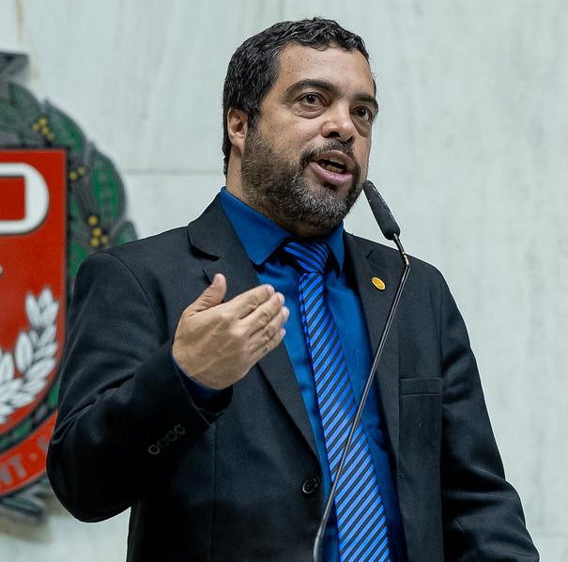

Obrigado!

